Slide 1

第6章 树和二叉树

Slide 2
学习内容
6.1 树的定义和基本术语
6.2 二叉树

Slide 3
学习目标
理解树的概念和基本性质
掌握二叉树的结构特性
了解相应的证明方法
了解二叉树的各种存储结构的特点

Slide 4
6.1 树的定义和基本术语
1 树的定义
树(Tree)是n(n≧0)个结点的有限集合T，若n=0时称为空树，否则：
  ⑴ 有且只有一个特殊的称为树的根(Root)结点；
  ⑵ 若n>1时，其余的结点被分为m(m>0)个互不相交的子集T₁, T₂, T₃…T_{m}，其中每个子集本身又是一棵树，称其为根的子树(Subtree)。
Notes:
树型结构是一类非常重要的非线性结构。直观地，树型结构是以分支关系定义的层次结构。
树在计算机领域中也有着广泛的应用，例如：
在编译程序中，用树来表示源程序的语法结构；
在数据库系统中，可用树来组织信息；
在分析算法的行为时，可用树来描述其执行过程等等。

Slide 5
A
B
C
D
A
E
F
G
H
I
J
(a)只有根结点的树
K
L
M
N
(b)一般的树

Slide 6
2 树的基本术语
  ⑴ 结点(node)
  一个数据元素及其若干指向其子树的分支。
  ⑵ 结点的度(degree) 、树的度
  结点所拥有的子树的棵数称为结点的度。
  树中结点度的最大值称为树的度。
Notes:
(b)中结点A的度是3 ，结点B的度是2 ，结点M的度是0，树的度是3 。

Slide 7
  ⑶ 叶子(leaf)结点、非叶子结点
  树中度为0的结点称为叶子结点(或终端结点)。
  度不为0的结点称为非叶子结点(或非终端结点或分支结点)。
  除根结点外，分支结点又称为内部结点。
  ⑷ 孩子结点、双亲结点、兄弟结点
  一个结点的子树的根称为该结点的孩子结点(child)或子结点；
  相应地，该结点是其孩子结点的双亲结点(parent)或父结点；
  同一个双亲的所有子结点之间互称兄弟结点(sibling)。

Slide 8
  ⑸ 层次、堂兄弟结点
  规定树中根结点的层次为1，其余结点的层次等于其双亲结点的层次加1。
  若某结点在第l(l≧1)层，则其子结点在第l+1层。
  双亲结点在同一层上的所有结点互称为堂兄弟结点。
  ⑹ 树的深度(depth)
  树中结点的最大层次值，又称为树的高度。

Slide 9
  ⑺ 结点的层次路径、祖先、子孙
  从根结点开始，到达某结点p所经过的所有结点成为结点p的层次路径(有且只有一条)。
  结点p的层次路径上的所有结点(p除外)称为p的祖先(ancester)。
  以某一结点为根的子树中的任意结点称为该结点的子孙结点(descent)。

Slide 10
  ⑻ 有序树和无序树
  对于一棵树，若其中每一个结点的子树(若有)具有一定的次序，则该树称为有序树，否则称为无序树。
  ⑼ 森林(forest)
  m(m≧0)棵互不相交的树的集合。
  显然，若将一棵树的根结点删除，剩余的子树就构成了森林。

Slide 11
3 树的表示形式
  ⑴ 倒悬树
  ⑵ 嵌套集合
  ⑶ 广义表形式
  ⑷ 凹入法表示形式
Notes:
倒悬树。是最常用的表示形式。
树的表示方法的多样化说明了树结构的重要性。

Slide 12
A
D
H
I
E
B
J
(A(B(E(K,L),F),C(G(M,N)),D(H,I,J)
K
L
F
C
(b)广义表形式
G
M
N
(a)嵌套集合形式

Slide 13
4 树的抽象数据类型定义
ADT Tree{
  数据对象D：D是具有相同数据类型的数据元素的集合。
  数据关系R：若D为空集，则称为空树；
  ……
  基本操作：
  ……
} ADT Tree
详见P118~119

Slide 14
6.2 二叉树
6.2.1 二叉树的定义
6.2.2 二叉树的性质
6.2.3 二叉树的存储结构

Slide 15
6.2.1 二叉树的定义
1 二叉树的定义
二叉树(Binary tree)是n(n≥0)个结点的有限集合。若n=0时称为空树，否则：
  ⑴ 有且只有一个特殊的称为树的根(Root)结点；
  ⑵ 若n>1时，其余的结点被分成为二个互不相交的子集T₁,T₂，分别称之为左、右子树，且左、右子树又都是二叉树。
Notes:
二叉树在树结构中起着非常重要的作用。因为二叉树结构简单，存储效率高，树的操作算法相对简单，且任何树都很容易转化成二叉树结构。

Slide 16
2 二叉树的基本形态
A
A
A
A
(a)
(b)
(c)
(d)
(e)
(a)空二叉树
(b)单结点二叉树
(c)右子树为空
(d)左子树为空
(e)左、右子树都不空

Slide 17
6.2.2 二叉树的性质
性质1：在非空二叉树中，第i层上至多有2^{i-1}个结点(i≧1)
证明：用数学归纳法证明。
当i=1时：只有一个根结点，2¹⁻¹=2⁰ =1，命题成立。
现假设对i>1时，处在第i-1层上至多有2^{(i-1)-1}个结点。
由归纳假设知，第i-1层上至多有2^{i-2}个结点。由于二叉树每个结点的度最大为2，故在第i层上最大结点数为第i-1层上最大结点数的2倍。
即 2×2^{i-2}＝2^{i-1}
证毕

Slide 18
性质2：深度为k的二叉树至多有2^{k}-1个结点(k≧1)
证明：深度为k的二叉树的最大的结点数为二叉树中每层上的最大结点数之和。
由性质1知，二叉树的第1层、第2层⋯第k层上的结点数至多有： 2⁰、2¹ …2^{k-1} 。
∴ 总的结点数至多有： 2⁰+2¹+ …+2^{k-1}
=2^{k}-1
证毕
Notes:
等比数列求和 s = a₁(1-q^{n})/(1-q)

Slide 19
性质3：对任何一棵二叉树，若其叶子结点(度为0)数为n₀，度为2的结点数为n₂，则n₀ = n₂+1。
证明：设二叉树中度为1的结点数为n₁，二叉树中总结点数为N，因为二叉树中所有结点均小于或等于2，则有：N = n₀+n₁+n₂
再看二叉树中的分支数：
除根结点外，其余每个结点都有唯一的一个进入分支，而所有这些分支都是由度为1和2的结点射出的。
设B为二叉树中的分支总数，则有：N = B+1，B＝n₁+2×n₂
∴ N = B+1 = n₁+2×n₂+1
∴ n₀+n₁+n₂ = n₁+2×n₂+1
即 n₀ = n₂+1 证毕

Slide 20
满二叉树
一棵深度为k且有2^{k}-1个结点的二叉树称为满二叉树(Full Binary Tree)。
  每一层上的结点数总是最大结点数
  所有的支结点都有左、右子树
  若规定从根结点开始，按照“自上而下、自左至右”的原则，可对其结点进行连续编号

Slide 21
完全二叉树
如果深度为 k，有 n个结点的二叉树，当且仅当其每一个结点都与深度为 k的满二叉树中编号从 1到 n的结点一一对应，该二叉树称为完全二叉树。
或深度为 k的满二叉树中编号从 1到 n的前 n个结点构成了一棵深度为 k的完全二叉树，其中 2^{k-1} ≦ n ≦ 2^{k}-1 。
  若完全二叉树的深度为 k ，则所有的叶子结点都出现在第 k层或 k-1层。
  对于任一结点，如果其右子树的最大层次为 l，则其左子树的最大层次为 l 或 l+1。

Slide 22
1
1
2
3
2
3
4
5
6
7
4
5
6
7
8
9
10
11
12
13
14
15
8
9
10
11
12
(a)满二叉树
(b)完全二叉树
1
1
2
3
2
3
4
5
6
4
5
6
7
(c)非完全二叉树

Slide 23
性质4：n个结点的完全二叉树深度为： ⎣㏒₂n⎦ +1。
  ⎣x⎦表示不大于x的最大整数
  ⎡x⎤ 表示不小于x的最小整数
证明：假设完全二叉树的深度为k，则根据性质2及完全二叉树的定义有：
2^{k-1}-1<n≦2^{k}-1
即 2^{k-1}≦n<2^{k}
取对数得：k－1 ≦ ㏒₂n < k
∵ k是整数 ∴ k= ⎣㏒₂n⎦ +1 证毕
Notes:
2^{k-1}-1 表示深度为k-1的满二叉树的结点数

Slide 24
性质5：若对一棵有n个结点的完全二叉树(深度为⎣㏒₂n⎦ +1)的结点按层(从第1层到第⎣㏒₂n⎦ +1层)序自左至右进行编号,则对于编号为i(1≦i≦n)的结点：
  ⑴ 若i=1：则结点i是二叉树的根，无双亲结点；否则，若i>1，则其双亲结点编号是 ⎣i/2⎦ 。
  ⑵ 如果2i>n：则结点i为叶子结点，无左孩子；否则，其左孩子结点编号是2i。
  ⑶ 如果2i+1>n：则结点i无右孩子；否则，其右孩子结点编号是2i+1。

Slide 25
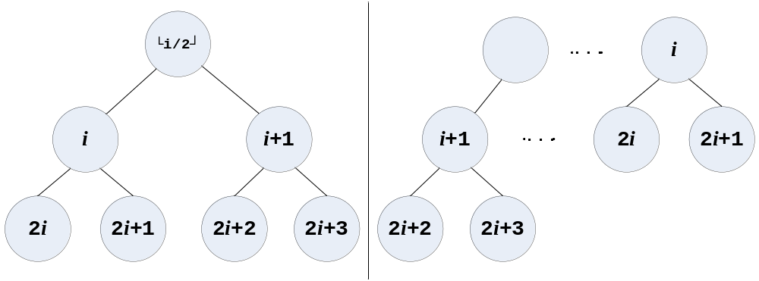
★ 性质5的应用：已知结点编号 i 及结点总数n，求该结点的双亲(⎣i/2⎦)、左孩子(2i)、右孩子(2i+1)。
(1) 当i>n/2时，成为叶子结点；
(2) 当i>(n-1)/2且i≦n/2时，成为唯一的度为1的结点。

Slide 26
【例题】已知完全二叉树T有20个结点，问：
（1）该树的度是多少？
（2）该树的高度是多少？
（3）结点10的双亲、左孩子、右孩子
（4）结点11的双亲、左孩子、右孩子
（5）叶子结点有多少个？

Slide 27
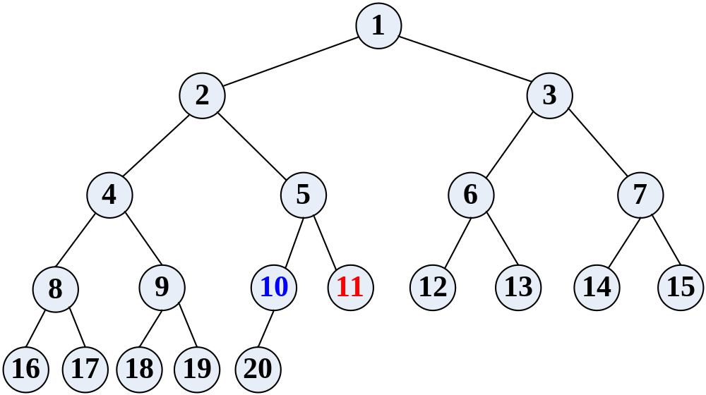

Slide 28
结论：对于有n个结点的完全二叉树T
  如果n为偶数，则
    叶子结点数n₀ = n/2
    度为1的结点数n₁ = 1
    度为2的结点数n₂ = n/2 -1
  若n为奇数，设 n = 2k + 1，则
    叶子结点数n₀ = k+1 = (n+1)/2
    度为1的结点数n₁ = 0
    度为2的结点数n₂ = k = (n-1)/2
性质3：
n₀ = n₂+1

Slide 29
6.2.3 二叉树的存储结构
1 顺序存储结构
二叉树存储结构的类型定义：
#define MAX_SIZE 100
typedef TElemType sqBiTree[MAX_SIZE];
用一组地址连续的存储单元依次“自上而下、自左至右”存储完全二叉树的数据元素。
对于完全二叉树上编号为i的结点元素存储在一维数组的下标值为i-1的分量中。
对于一般的二叉树，将其每个结点与完全二叉树上的结点相对照，存储在一维数组中。

Slide 30
a
a
b
c
b
c
d
e
f
g
d
e
Ø
h
h
i
j
k
l
Ø
Ø
f
g
(a)完全二叉树
(b)非完全二叉树
1 2 3 4 5 6 7 8 9 10 11 12
a b c d e f g h i j k l
(c)完全二叉树的顺序存储形式
1 2 3 4 5 6 7 8 9 10 11
a b c d e Ø h Ø Ø f g
(d)非完全二叉树的顺序存储形式
Notes:
最坏的情况下，一个深度为k且只有k个结点的单支树需要长度为2k-1的一维数组。

Slide 31
2 链式存储结构
设计不同的结点结构可构成不同的链式存储结构。
(1)结点的类型及其定义
  ①二叉链表结点。有三个域：一个数据域，两个分别指向左右子结点的指针域。
typedef struct BTNode
  { ElemType data ;
    struct BTNode *Lchild , *Rchild ;
  }BTNode, *BTree;

Slide 32
  ②三叉链表结点。除二叉链表的三个域外，再增加一个指针域，用来指向结点的父结点。
typedef struct BTNode_3
  { ElemType data ;
    struct BTNode_3 *Lchild , *Rchild , *parent ;
  }BTNode_3 ;
Lchild data Rchild
Lchild data parent Rchild
(a)二叉链表结点
(b)三叉链表结点

Slide 33
(2)二叉树的链式存储形式
a
T
a ⋀
T
a ⋀ ⋀
b
b
b
c
d
⋀ c ⋀
d
⋀ c ⋀
d
e
f
⋀ e
⋀ f ⋀
⋀ e
⋀ f ⋀
⋀ g ⋀
g
⋀ g ⋀
(a)二叉树
(b)二叉链表
(c)三叉链表

